Slide 1



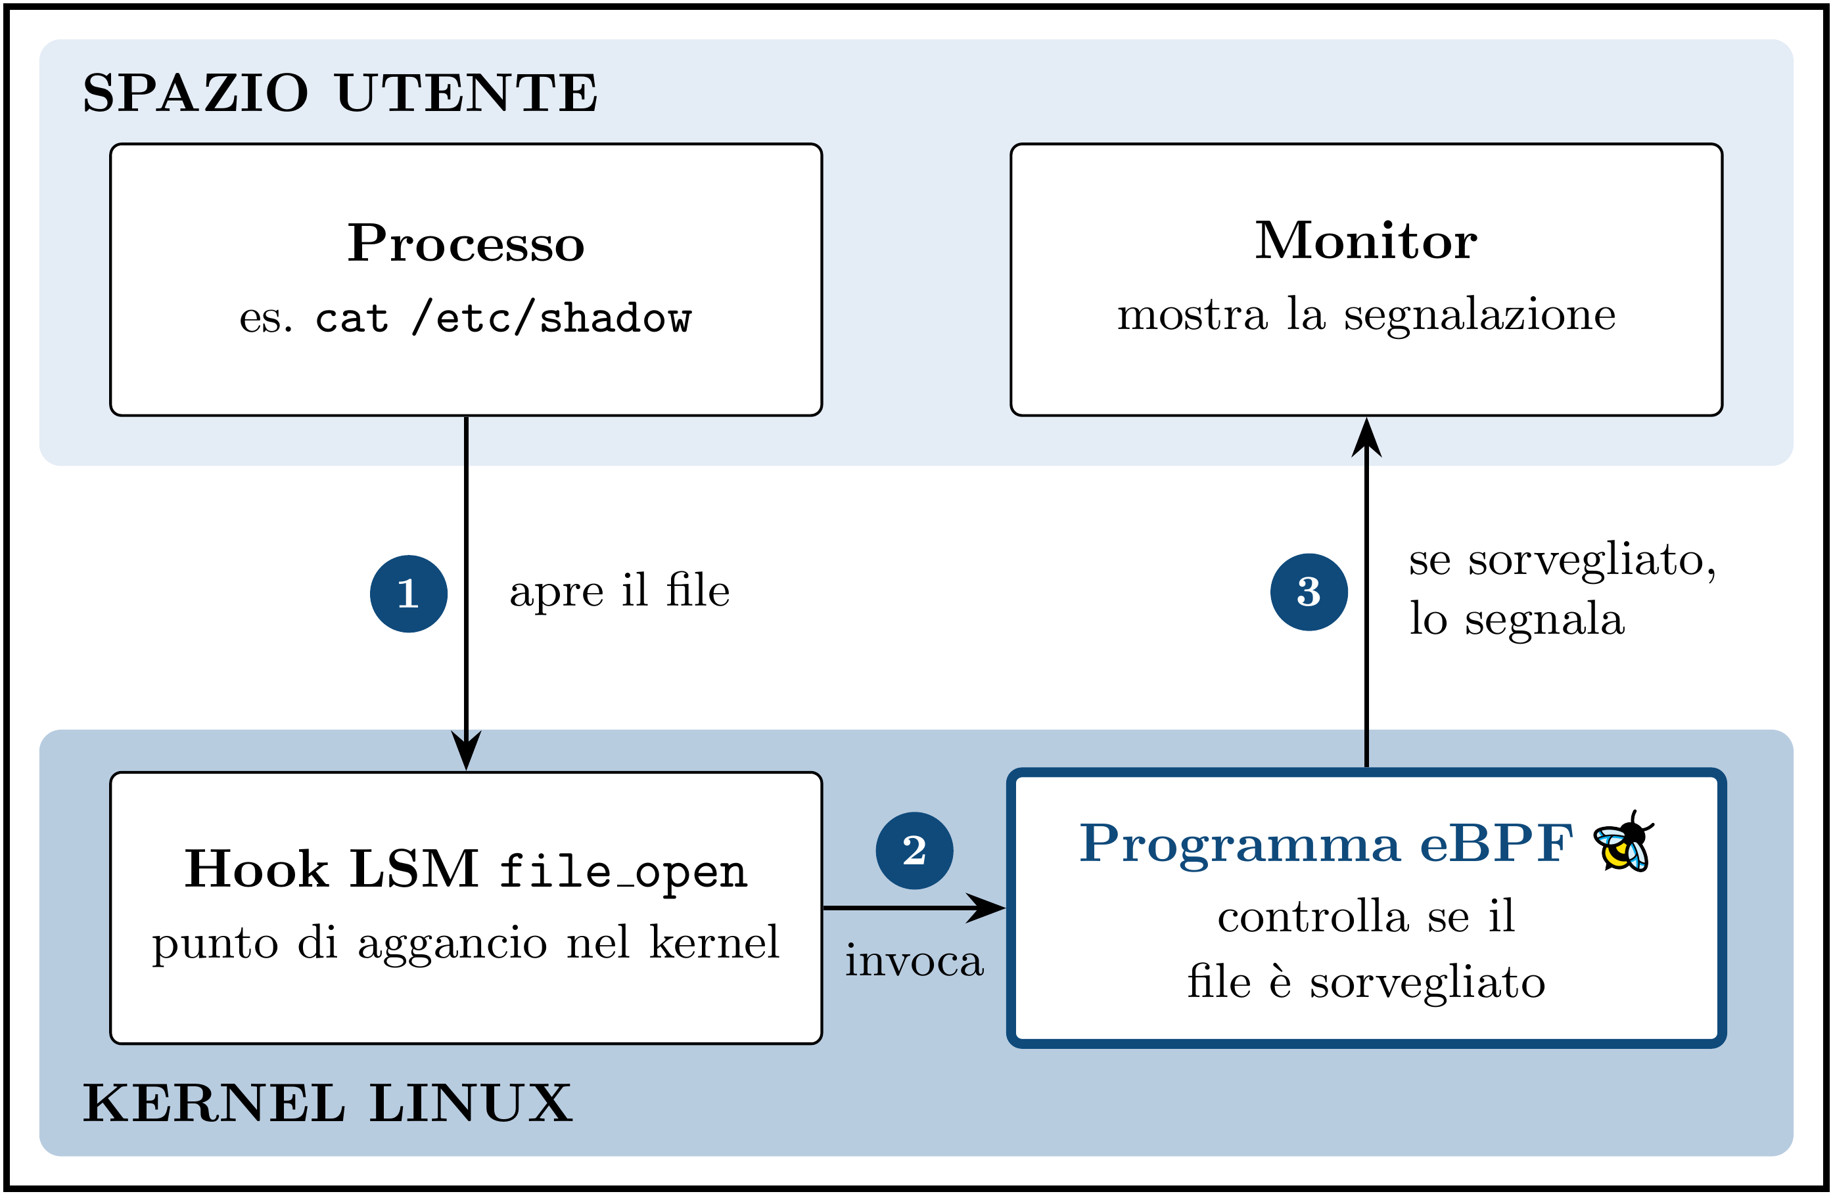
Corso di laurea in Ingegneria Informatica
Laureato: Dott. Luca Maffioli
Prova finale
Progettazione e realizzazione di un monitor di accessi a file
basato su BPF-LSM nel kernel Linux
Relatori: Prof. Giuseppe Lettieri, Dott. Fabio Piras
La tesi presenta un monitor di accessi ai file, cioè un programma che segnala aperture e operazioni su file sensibili.
Il programma usa eBPF, una tecnologia che permette di caricare piccoli programmi nel kernel, la parte del sistema operativo da cui passa ogni accesso ai file.
Il lavoro si è concentrato sul riconoscimento corretto di un file anche quando questo viene salvato da un editor, rinominato, raggiunto con un altro nome o aperto in un container.
È stato sviluppato un prototipo basato su una strategia di riconoscimento ibrida che combina il nome del file, l'oggetto a cui corrisponde e il contesto in cui viene aperto.

